Slide 1


დევნილთა კოლექტიური ცენტრების რეაბილიტაცია საქართველოში
Transparency International Georgia
საერთაშორისო გამჭვირვალობა - საქართველო
ლაშა გოგიძე - მკვლევარი/ანალიტიკოსი
2011 წლის 23 სექტემბერი,
თბილისი

Slide 2
ზოგადი ინფორმაცია
კოლექტიური ცენტრების რეაბილიტაციის პროექტების ძირითადი დონორი:
ევროკავშირი
განხორციელებული პროექტების
ზედამხედველობის ორგანო:
ს.ს.ი.პ. „საქართველოს მუნიციპალური განვითარების ფონდი“
განხორციელებული პროექტების მთლიანი ღირებულება:
91 მილიონი ლარი

Slide 3
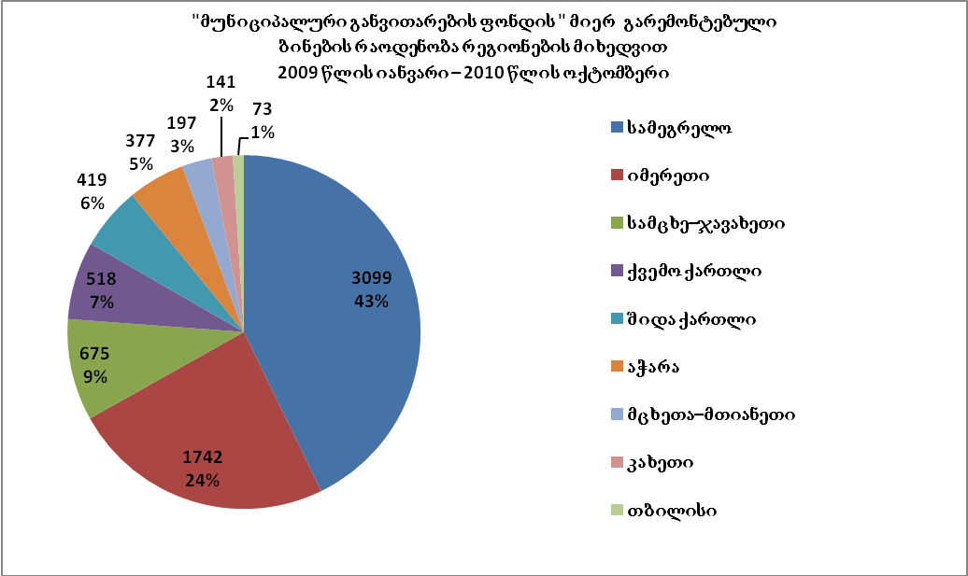
ზოგადი ინფორმაცია
სულ 273 შენობა/7,241 ბინა გარემონტდა საქართველოს სხვადასხვა რეგიონებში პირველი ტალღის დევნილებისათვის.

Slide 4
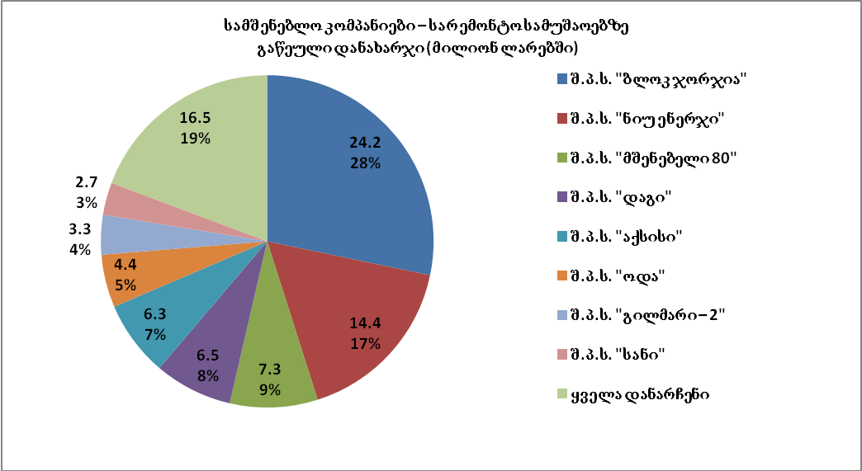
ზოგადი ინფორმაცია
სარემონტო სამუშაოების უდიდესი ნაწილი (ღირებულების მიხედვით) სამმა კომპანიამ – შ.პ.ს. „ბლოკ ჯორჯიამ“, შ.პ.ს. „ნიუ ენერჯიმ“ და შ.პ.ს. „მშენებელი–80“–მა განახორციელა.

Slide 5
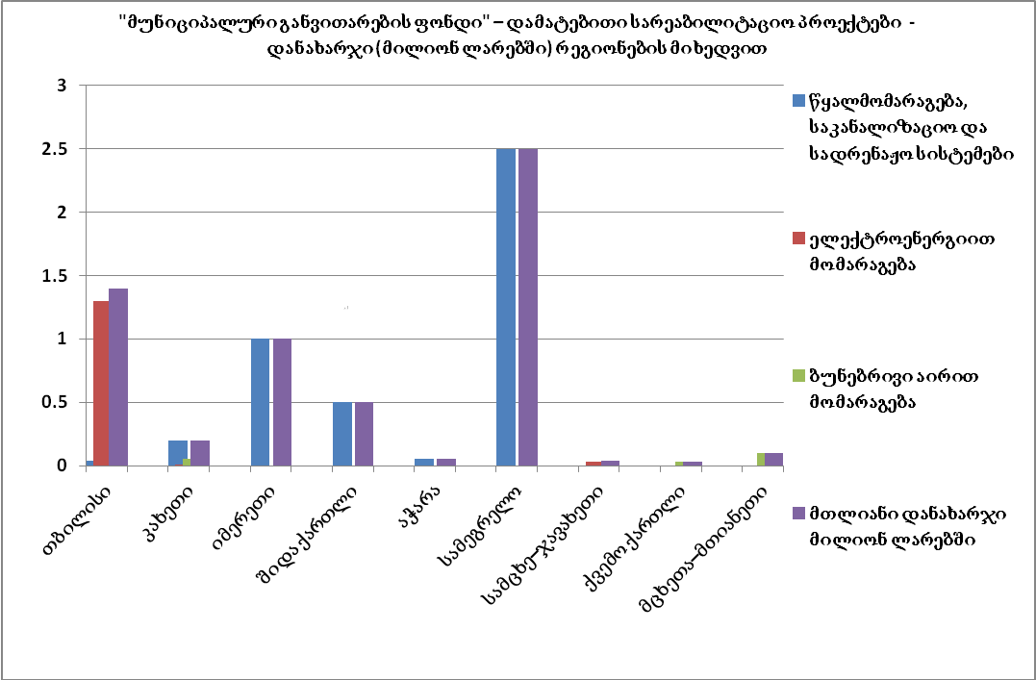
ზოგადი ინფორმაცია
დამატებითი სარეაბილიტაციო პროექტები სხვადასხვა რეგიონში განსხვავებული სამუშაოების ჩატარებას ითვალისწინებდა.

Slide 6
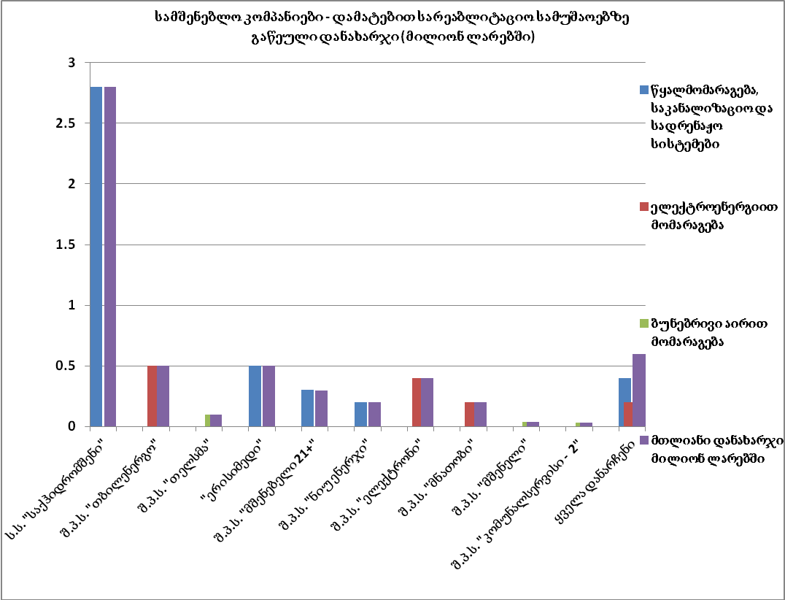
ზოგადი ინფორმაცია
დამატებითი პროექტების სახსრების უმეტეს ნაწილს (2.8 მილიონი ლარი) ს.ს. „საქჰიდრომშენი“ განაგებდა, რომელიც წყალმომარაგებისა და საკანალიზაციო სისტემების შეკეთებას ხელმძღვანელობდა

Slide 7
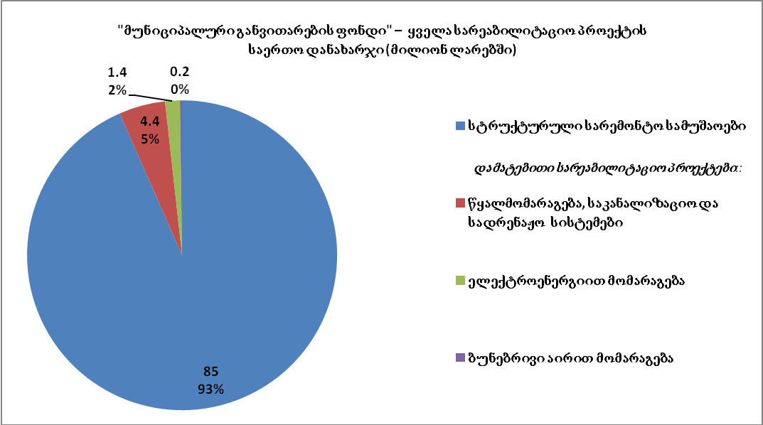
ზოგადი ინფორმაცია
სარეაბილიტაციო პროექტების მთლიანი ღირებულება სარემონტო სამუშაოების ტიპის მიხედვით

Slide 8
კვლევის მეთოდოლოგია
ცნობები დევნილთა კოლექტიური ცენტრების რემონტის დაბალ ხარისხზე, განსაკუთრებით დასავლეთ საქართველოში, სადაც „საქართველოს მუნიციპალური განვითარების ფონდმა“ თავისი სარეაბილიტაციო პროექტების დაახლოებით 80 პროცენტი განახორციელა.
კვლევის მთავარი მიზანი:
დასავლეთ საქართველოში არსებული კოლექტიური ცენტრების რემონტის ხარისხის ადგილზე შეფასება და რემონტის ხარისხის შესახებ დევნილთა განწყობისა და შეხედულებების გაანალიზება.

Slide 9
კვლევის მეთოდოლოგია
დასავლეთ საქართველოში მუნიციპალური განვითარების ფონდმა სულ 215 შენობა/5,218 ბინა გაარემონტა.
აქედან საერთაშორისო გამჭვირვალობა - საქართველოს მკვლევართა გუნდმა 22 შენობა მოინახულა (5 აჭარაში, 5 იმერეთსა და 12 სამეგრელოში) და დაახლოებით 90 დევნილ ოჯახს გაესაუბრა (თითო ობიექტზე დაახლოებით 4 ინტერვიუ).

Slide 10
კოლექტიური ცენტრების კლასიფიკაცია
საერთაშორისო გამჭვირვალობა - საქართველოს მკვლევართა გუნდმა სულ 22 კოლექტიური ცენტრი მოინახულა:
აქედან 5 შენობა კარგად გამოიყურებოდა. მათ არ აღენიშნებოდა რაიმე სერიოზული დეფექტი და დევნილები ძირითადად კმაყოფილნი ჩანდნენ შესრულებული სარემონტო სამუშაოებით.
9 შენობის მდგომარეობა მისაღები იყო, თუმცა მათ აღენიშნებოდა რამდენიმე მნიშვნელოვანი დეფექტი (მაგ: ბზარები ჭერსა და კედლებზე, ნესტი, ობი და ზოგ შემთხვევაში შეუკეთებელი ელექტროგაყვანილობა)
8 შენობა საკმაოდ ცუდად გამოიყურებოდა. მათში აღინიშნებოდა შემდეგი სახის პრობლემები: სერიოზული ნესტი და ობი, შეუკეთებელი დრენაჟისა და კანალიზაციის სისტემები, სამშენებლო მასალისა და სამუშაოების შესრულების არასათანადო ხარისხი, შეზღუდული წყლის მომარაგება.

Slide 11
აღმოჩენილი პრობლემების
5 ძირითადი კატეგორია
ნესტისა და ობის სერიოზული პრობლება
გამოყენებული სამშენებლო მასალისა და სარემონტო სამუშაოების შესრულების არასათანადო ხარისხი
წყლის მომარაგებისა და ნაგვის გატანის პრობლემა
რემონტის დეფექტების არაეფექტური შეკეთება
გაჭიანურებული პრივატიზაციის პროცესი

Slide 12
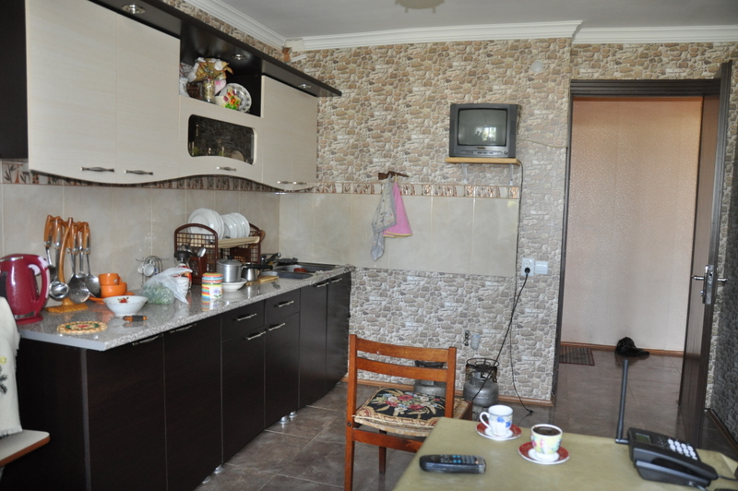
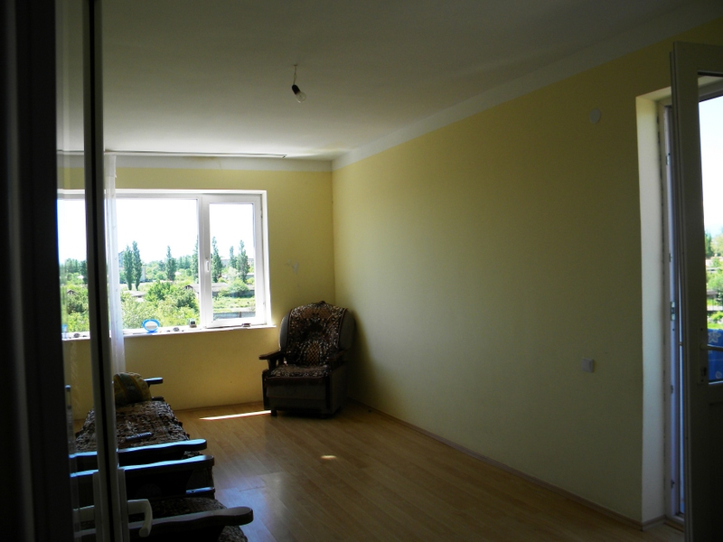
ქ. ბათუმში ხინიკაძის ქუჩა # 4-ში მდებარე საზღვაო აკადემიის შენობის ერთ-ერთი ბინა
ქ. ქუთაისში ნიკეას ქ. # 12-ში მდებარე კოოპერატიული ტექნიკუმის საერთო საცხოვრებლის ერთ-ერთი ბინა

Slide 13
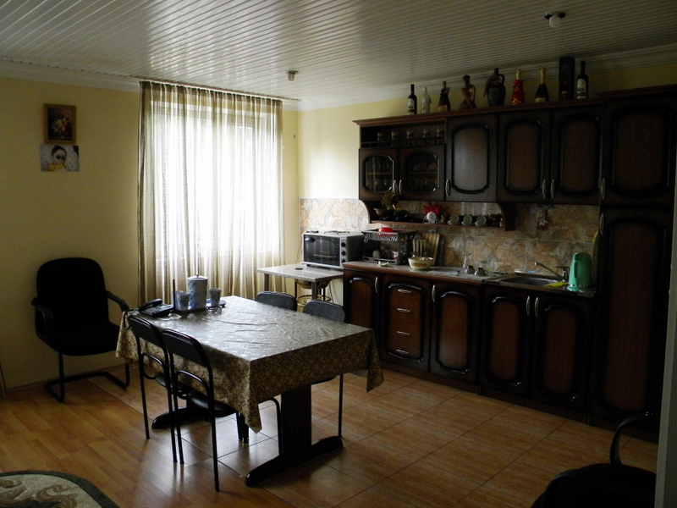
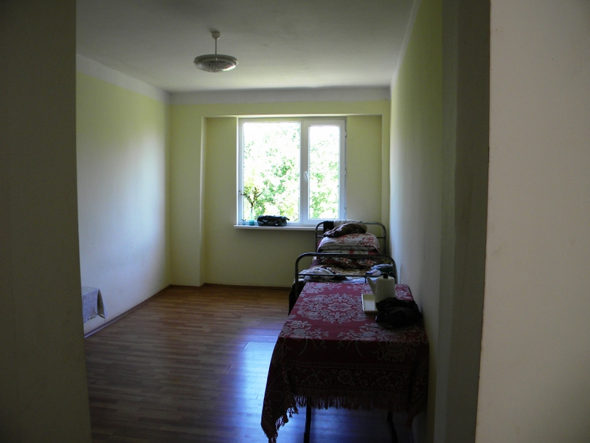
სოფელ ახალსოფელში მდებარე სკოლა ინტერნატის საძილე კორპუსის
ერთ-ერთი ბინა
სოფელ ბანძაში მდებარე #2-ე სახლის ერთ-ერთი ბინა

Slide 14
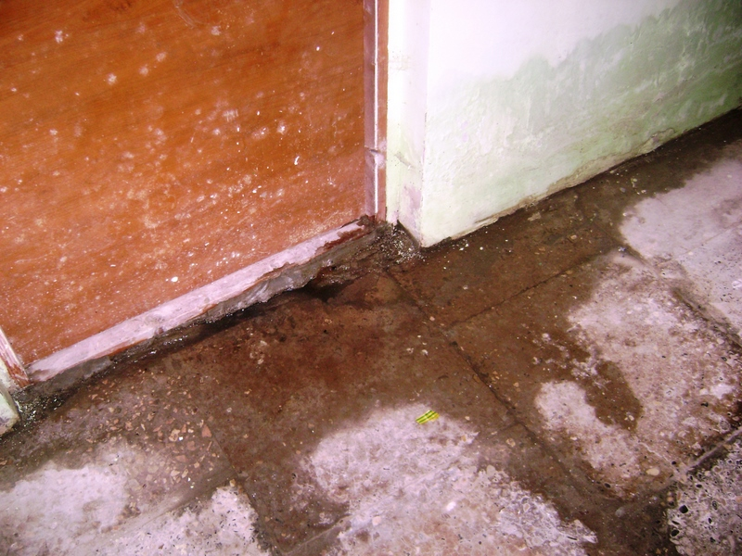
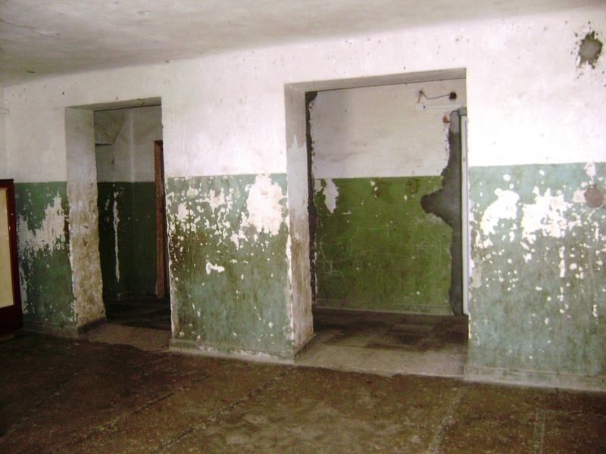
სოფელ ნოჯიხევში მდებარე # 4-ე პროფ.სასწავლებლის
კორპუსის შენობის დერეფანი
ქ. სენაკში რუსთაველის ქ. # 112-ში მდებარე # 1 სკოლის ყოფილი შენობის შესასვლელი დერეფანი

Slide 15
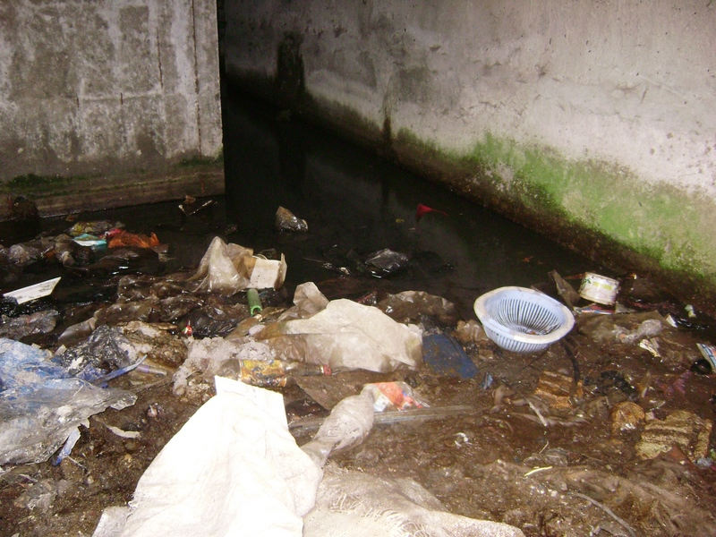
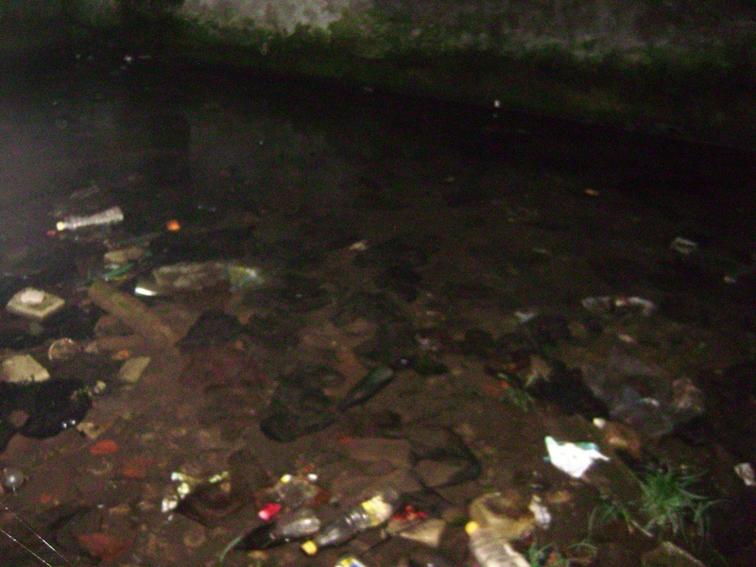
სენაკის სამხედრო დასახლებაში მდებარე
# 210-ე კორპუსის სარდაფი
ქ. ჩხოროწყუში მდებარე
# 3-ე საჯარო სკოლის შენობის სარდაფი

Slide 16
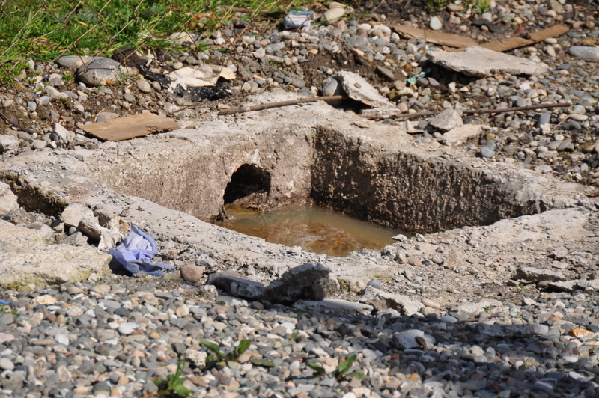
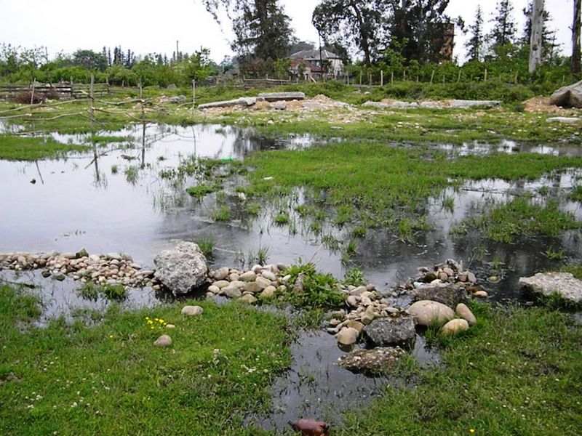
ქ. ბათუმში ხახულის ქუჩა # 5-ში
მდებარე ყოფილი ნარკოლოგიური ცენტრის ეზო
სოფელ ინგირში მდებარე
პროფესიული სასწავლებლის # 1 კორპუსის ეზო

Slide 17
რეკომენდაციები
არსებული შენობების სარეაბილიტაციოდ შერჩევისა და სტრუქტურული შეფასების პროცესის უკეთ კოორდინირება.
სარემონტო სამუშაოების მორგება თითოეული შენობის საჭიროებებსა და პირობებზე.
დეფექტების დაფიქსირებისა და ზედამხედველობის მექანიზმის გაუმჯობესება.
დევნილების საჩივრების საფუძველზე დეფექტების გამოსწორების ახალი მექანიზმის ნათლად ახსნა დევნილებისათვის.

Slide 18
რეკომენდაციები
დევნილთათვის მუნიციპალური სერვისების (წყალი და ბუნებრივი აირი, ნარჩენების გატანა) მიწოდების გაუმჯობესება.
თითოეული საპრივატიზაციო კოლექტიური ცენტრისათვის დევნილებისთვის საკუთრებაში გადაცემის კონკრეტული თარიღის დადგენა და პრივატიზაციის პროცესის 2011 წლის ბოლომდე დასრულება.

